Slide 1
Ontdek de Universiteit Leiden

Slide 2

Eerste universiteit van Nederland
Opgericht in 1575 door Willem van Oranje
Ons motto
Praesidium Libertatis: Bolwerk van Vrijheid
Notes:
Universiteit Leiden is al eeuwenlang verbonden met Huis van Oranje, gesticht door Willem van Oranje. De legende gaat dat de Leidse bevolking mocht kiezen: belastingvrijheid of een universiteit. In ons logo staat Minerva, godin van de wijsheid, met een schild en een boek. Hier op de foto ziet u Minerva verbeeld door fotograaf Erwin Olaf. (https://www.universiteitleiden.nl/over-ons/profiel/historie)
De Universiteit Leiden heeft vrijheid van geest denken en meningsuiting hoog in het vaandel. We dragen daarom al eeuwenlang ons motto uit: Bolwerk van Vrijheid. Nelson Mandela, Winston Churchill en toenmalig Koningin Beatrix kregen eredoctoraten voor de verdediging van de vrijheid. (https://www.universiteitleiden.nl/over-ons/profiel)
-----------------------------------------
Toonaangevende onderzoeksuniversiteit, altijd vernieuwend geweest, impact op de samenleving. Zie tekst Erik. Al sinds 1575 vernieuwen we wetenschap door te verbinden — met elkaar en met de wereld. Waar academische vrijheid leidt tot vernieuwing en maatschappelijke impact.

Slide 3
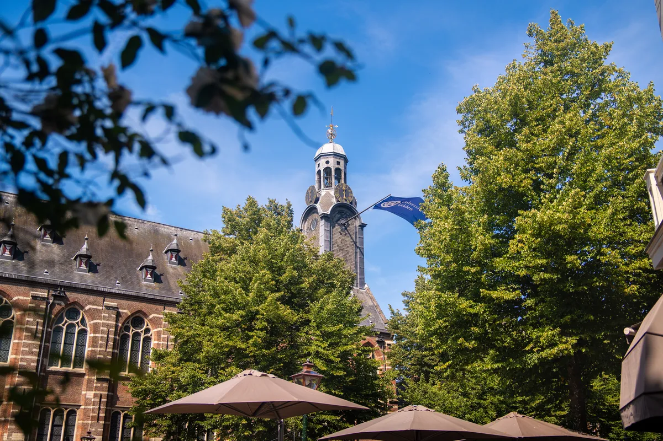
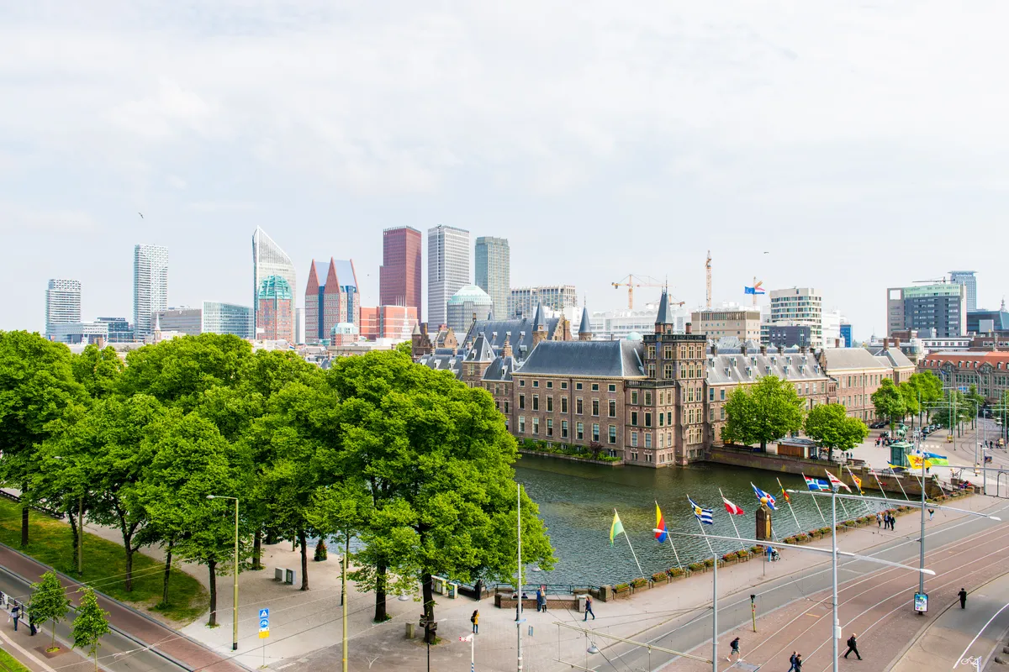
In twee steden, in een uniek ecosysteem
Medical Delta
Leiden-Delft-Erasmus Universities
Key Region Leiden
Campus Den Haag
Leiden Kennisstad
Leiden Bio Science Park
Unmanned Valley
Leiden
Den Haag
NL Space Campus
Ministeries en ambassades
Spin-offs en startups
Regionale en lokale overheden
Bedrijfsleven
Musea, cultuur en erfgoed
Internationale
organisaties
Vrede, recht en veiligheid
Notes:
LDE
De Universiteit Leiden, TU Delft en Erasmus Universiteit Rotterdam werken sinds 2012 inter- en transdisciplinair samen in onderzoek, onderwijs en bedrijfsvoering binnen de strategische alliantie Leiden-Delft-Erasmus Universities.
Leiden-Delft-Erasmus werkt met een grote groep organisaties samen in verschillende variaties. Zo zijn organisaties onder meer betrokken via partnerschappen en adviesraden van LDE centres. Maar ook in het onderwijs: overheden, bedrijven en andere organisaties zijn bijvoorbeeld opdrachtgevers van cases. Met sommige organisaties wordt langdurig samengewerkt.
https://www.leiden-delft-erasmus.nl/
Medical Delta
Medical Delta is in 2006 opgericht door de drie universiteiten (TU Delft, Universiteit Leiden en Erasmus Universiteit Rotterdam) en de twee UMC’s (LUMC en Erasmus MC) in de provincie Zuid-Holland. Sinds 2018 zijn ook vier hogescholen in de provincie aangesloten (De Haagse Hogeschool, Hogeschool InHolland, Hogeschool Rotterdam en Hogeschool Leiden.
Kenmerkend voor de wetenschappelijke programma’s van Medical Delta is de multidisciplinaire samenwerking tussen clinici en technologen. Dankzij de inbreng van hogescholen, het bedrijfsleven, zorginstellingen en overheden en met de inzet van de Living Labs zijn het stuk voor stuk programma's met impact. Impact op de mens, op de zorg, op kennisontwikkeling en op de regio.
https://www.leiden-delft-erasmus.nl/nl/centres/medical-delta
Leiden Kennisstad
De Universiteit Leiden, Leids Universitair Medisch Centrum (LUMC), Hogeschool Leiden en gemeente Leiden spraken in 2017 af om gedurende 4 jaar intensiever met elkaar te gaan samenwerken en extra vaart te geven aan de verdere ontwikkeling van ‘Leiden Kennisstad’. Na evaluatie van het project is de aanbeveling om de samenwerking voort te zetten, op basis van deze 3 thema’s.
Gezondheid & Welzijn
Biodiversiteit & Duurzaamheid
Cultureel Erfgoed
Met deze drie thema’s bouwen we voort op de bestaande sterktes van de stad en sluiten we aan op de grote maatschappelijke vraagstukken die voor ons liggen en (inter)nationaal geadresseerd worden. De thema’s moeten in samenhang bezien worden om elkaar te versterken.
Key Region Leiden
Key Region Leiden, de opvolger van het samenwerkingsverband Economie071), is een publiek-private samenwerking waarin drie toonaangevende innovatieclusters de kern vormen
Samen vormen zij de zogeheten kennisas Leiden–Katwijk–Noordwijk:
Leiden Bio Science Park (LBSP) – Gericht op bioscience, gezondheid en biotechnologie.
NL Space Campus (in Noordwijk) – Gericht op ruimtevaarttechnologie en satellietdata.
Unmanned Valley (in Katwijk/Valkenburg) – Gericht op onbemande systemen, sensoren en drone-technologie
NL Space Campus is de ontmoetingsplaats voor de (inter)nationale ruimtevaartsector, met ESA ESTEC en de universiteiten van Leiden - Delft - Erasmus
als belangrijke kennispartners
De Universiteit Leiden is gevestigd in twee steden, Leiden en Den Haag, in het hart van Nederland, dicht bij internationale luchthaven Schiphol, nabij de kust en grote steden. In het hart van Europa.
Leiden
Historische binnenstad
130.000 inwoners
Stad van ontdekkingen
Leiden Bio Science Park
Binnenstadcampus
Musea
6 van de 7 faculteiten en ca. 35.000 studenten
Leiden is stad van ontdekkingen. De Universiteit drukt al meer dan 450 jaar een stempel op deze stad, met twee campussen, die 6 faculteiten huisvesten: Rechten, en Geesteswetenschappen in de binnenstad, Geneeskunde, W&N, Sociale wetenschappen en Archeologie rondom het Leiden Bio Science Park. Veel musea in Leiden zijn nauw verbonden aan de Leidse universiteit. 6 op de 7 van onze studenten studeert in Leiden, vele wonen er ook.
Den Haag
Regeringsstad, internationale organisaties en ambassades​
570.000 inwoners​
Internationale stad van
Vrede, Recht en Veiligheid​
Campus Den Haag​
30 musea​
7 faculteiten en ruim 7.000 studenten
Sinds 1997 is de universiteit ook gevestigd in Den Haag, de derde stad van Nederland, die voor onze komst geen universiteit had. De Universiteit Leiden is daarmee één universiteit in twee steden. Alle 7 faculteiten zijn in Den Haag vertegenwoordigd. De faculteit Governance & Global Affairs is als enige alleen in Den Haag gevestigd. De strategie van de Campus Den Haag sluit nauw aan op het profiel, van Den Haag als stad van Vrede, Recht en Veiligheid, en het grootstedelijke, nationale en internationale karakter van de hofstad. Er komen relatief veel studenten uit het buitenland.

Slide 4
Faculteiten
Archeologie
Geesteswetenschappen
Geneeskunde/LUMC
Governance and Global Affairs
Rechtsgeleerdheid
Sociale Wetenschappen
Wiskunde en Natuurwetenschappen
Notes:
De Universiteit Leiden heeft zeven faculteiten, gevestigd in Leiden én Den Haag. Binnen deze faculteiten is het wetenschappelijk onderzoek ondergebracht in diverse gespecialiseerde onderzoeksinstituten. De Universiteit Leiden heeft 36 instituten, waarvan 4 interfacultair.
https://www.organisatiegids.universiteitleiden.nl/faculteiten-en-instituten

Slide 5
De universiteit in cijfers
2
steden
7
faculteiten
6.400
medewerkers
51
bachelors
83
masters
33.500
studenten
156.000
alumni
120
nationaliteiten
16
Nobelprijzen
tot nu toe
Notes:
Cijfers uit jaarverslag 2025
Exacte aantallen studenten en medewerkers
Studenten: 33.494
Medewerkers: 6.359

Slide 6
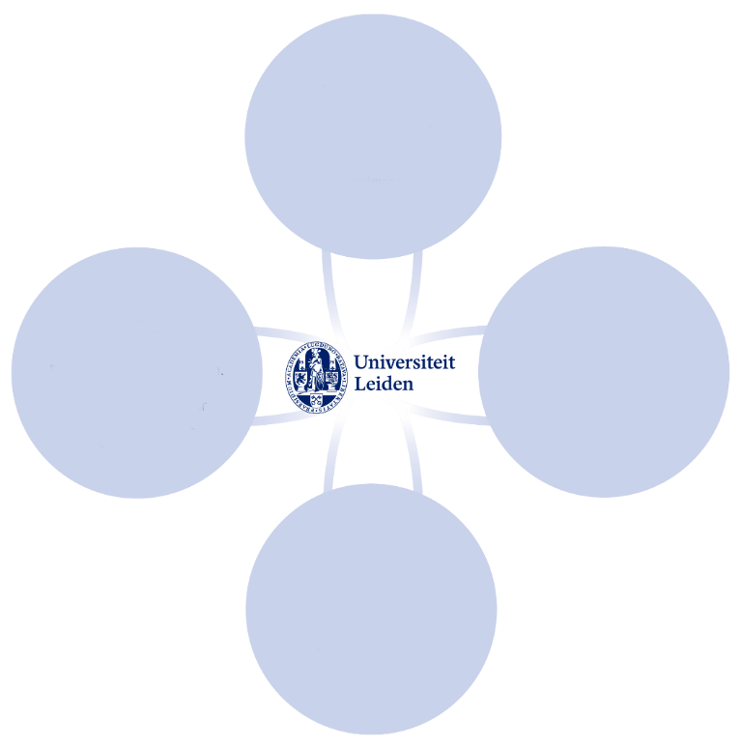
Vernieuwen en verbinden
Strategisch plan 2022-2027
Ruimte voor vernieuwing
Toonaangevend interdisciplinair onderzoek en onderwijs
Verbindend
Toekomstgerichte ontwikkeling van studenten
Een gezonde, betrokken en lerende gemeenschap
Vernieuwend
Vrij
Meer waarde via strategische samenwerking
Ruim baan voor talent en ontplooiing
Verantwoordelijk
Notes:
Strategisch Plan 2022-2027. Zie strategischplan.universiteitleiden.nl
Vernieuwend
Op zoek naar nieuwe kennis en inzichten. Beter maken wat beter kan. Grenzen verleggen. Nieuwsgierig zijn naar elkaar en naar het onbekende.
Verbindend
Onderdeel zijn van een groter geheel. Samen succesvol zijn. Luisteren, naar elkaar en naar de samenleving. Actief bijdragen.
Vrij
Onafhankelijk bevragen. Ruimte voor verschillende perspectieven en ideeën, voor open dialoog, voor ongebonden onderzoek.
Verantwoordelijk
Voor het bevorderen van een inclusieve gemeenschap. Voor integere wetenschapsbeoefening. Voor wat we zeggen en doen, en hoe we met elkaar omgaan.

Slide 7
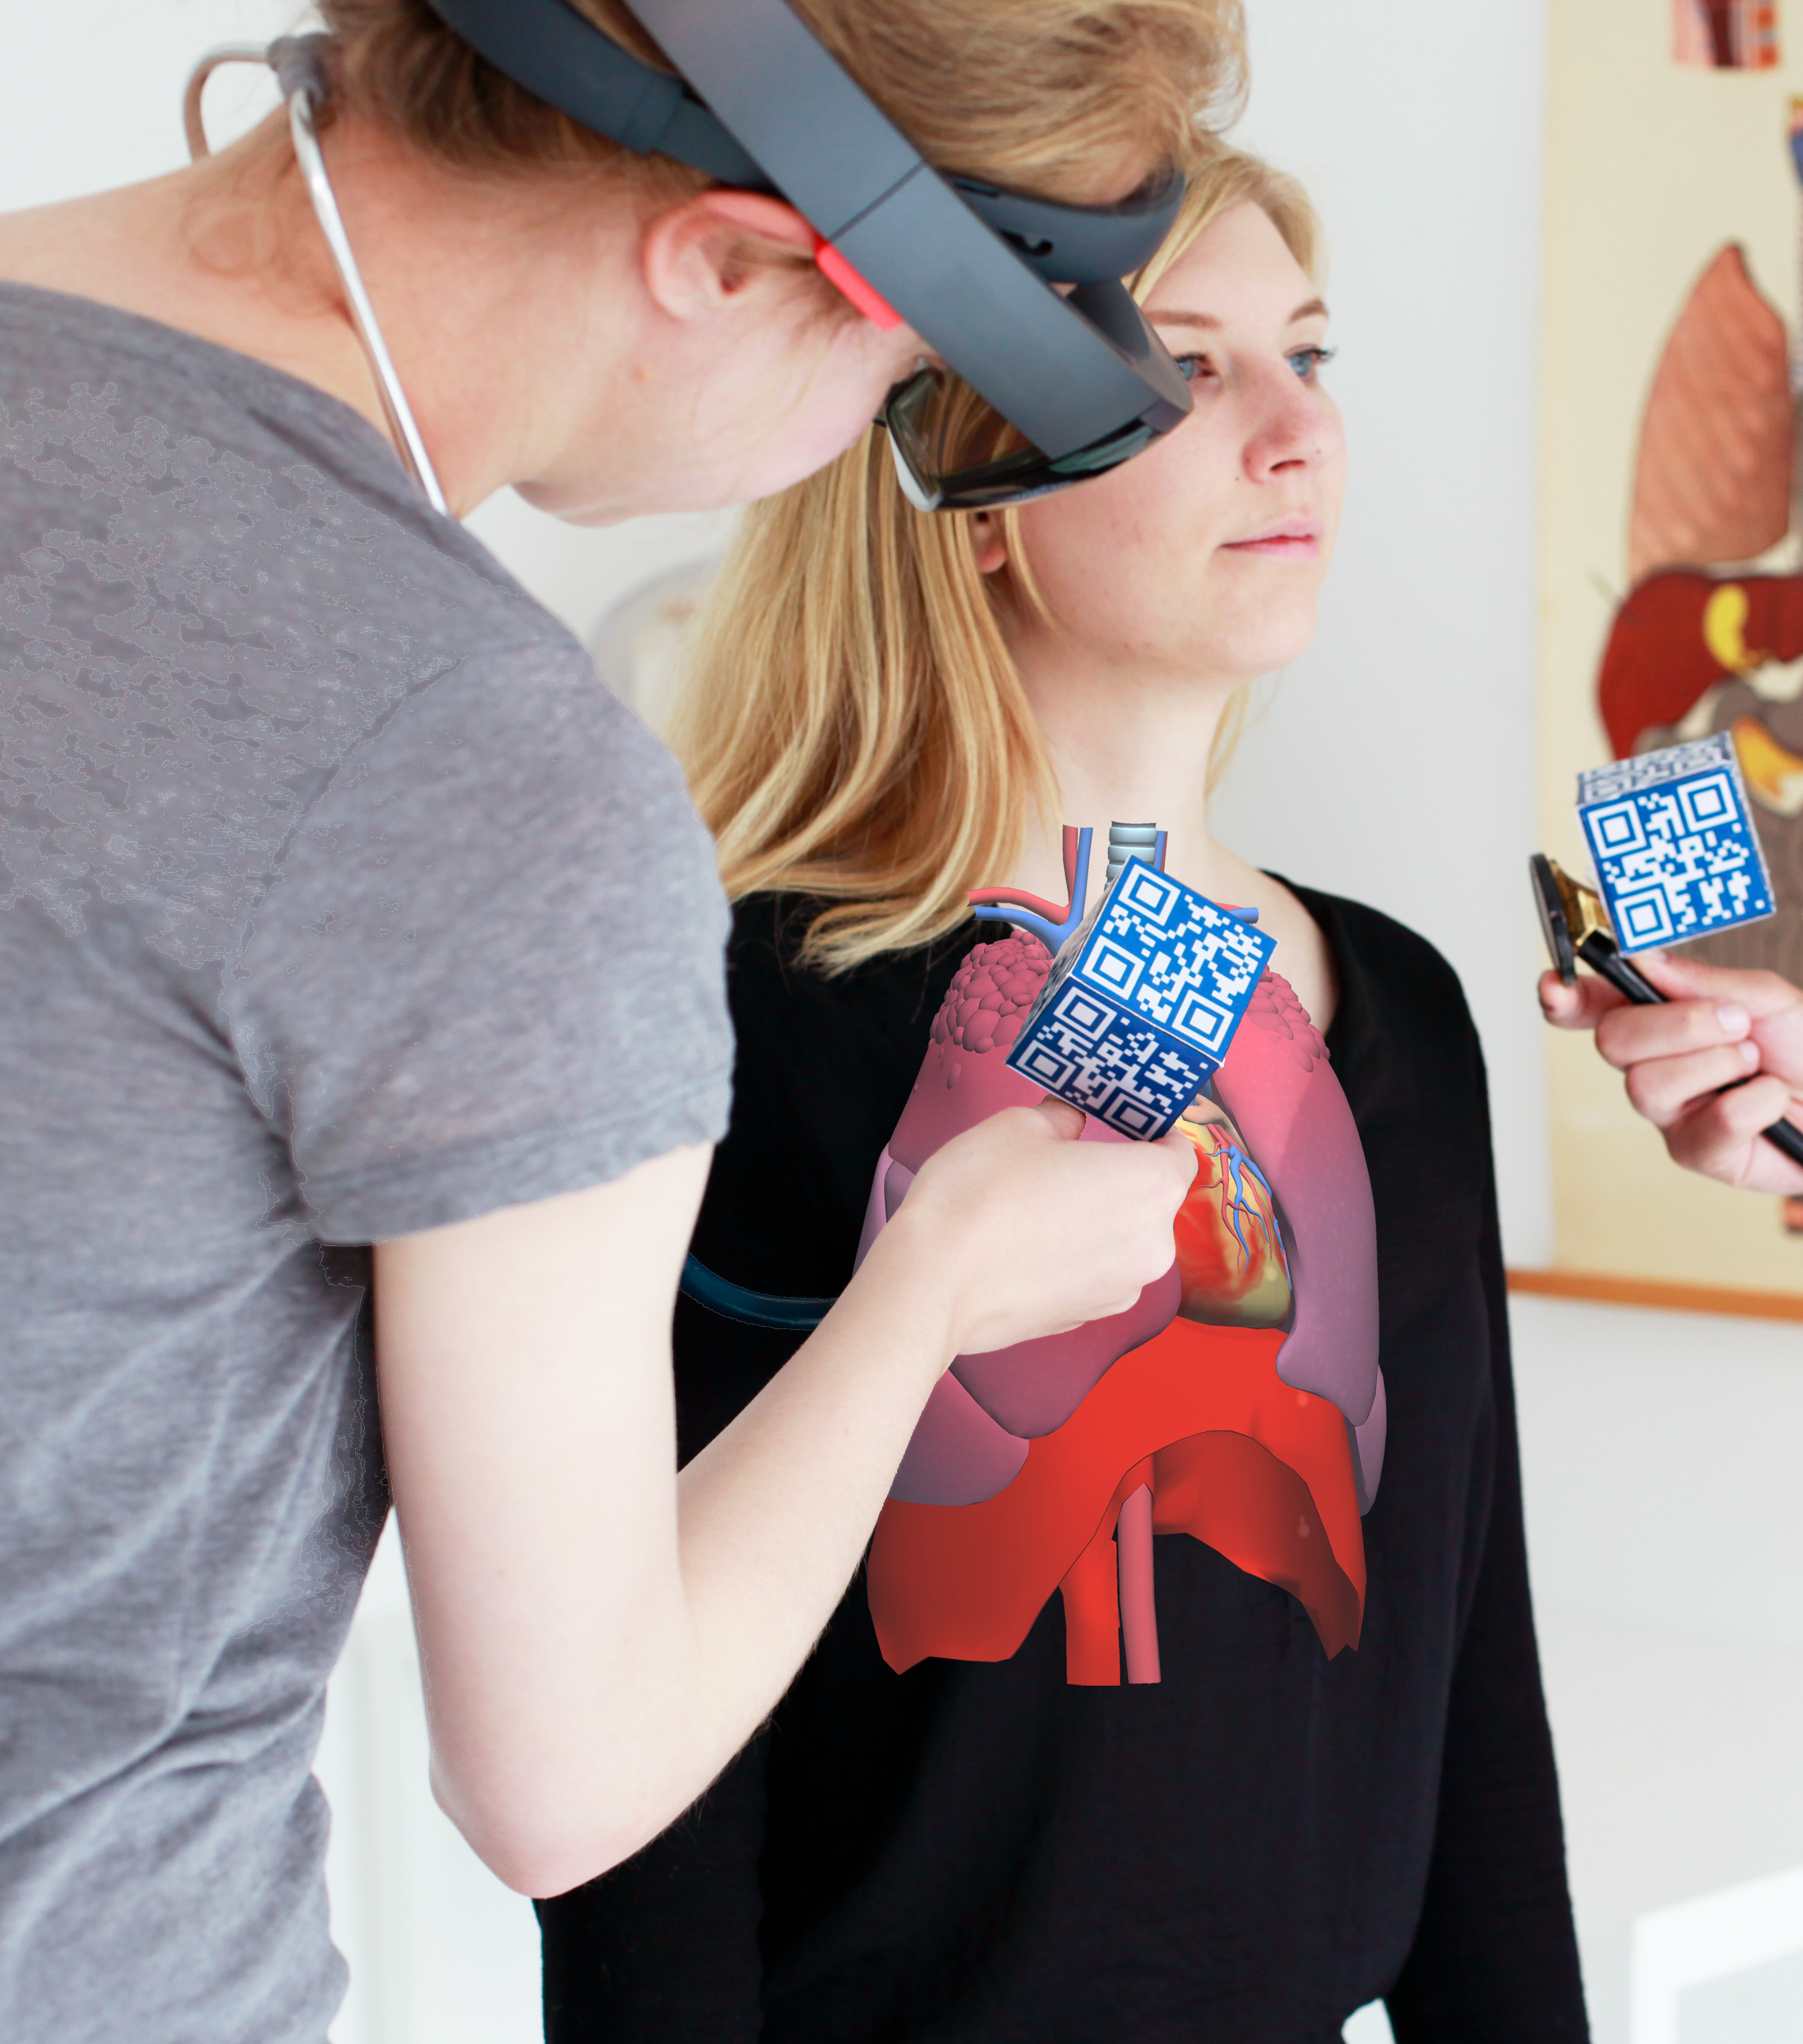
Internationaal toponderzoek
Fundamenteel onderzoek op topniveau
Interdisciplinaire samenwerking
Impact op de samenleving
Internationaal georiënteerd
Vernieuwend onderwijs
Mono-, multi- en interdisciplinair
Focus op vaardigheden voor de 21e eeuw
Maatschappelijk relevant
Innovatief gebruik van technologie
Notes:
ONDERZOEK
Ons onderzoek, in 36 onderzoeksinstituten, bestrijkt een breed spectrum.
Ons bèta-onderzoek bijvoorbeeld strekt zich uit van sterrenkunde tot nanotechnologie. We bestuderen plaatselijke problematiek, bijv grootstedelijk onderzoek in Den Haag, en mondiale kwesties, zoals kinderrechten. Onze faculteit Geesteswetenschappen bestudeert wereldwijd talen, culturen en samenlevingen. Onze archeologen gaan terug in de tijd, onze terrorismedeskundigen onderzoeken een actueel probleem.
Veel vraagstukken van onze tijd zijn te complex om vanuit één wetenschapsgebied op te kunnen lossen. Wanneer wetenschappers uit allerlei vakgebieden hun krachten bundelen, kan dat fantastische inzichten en oplossingen opleveren.
De resultaten van ons onderzoek hebben invloed op de samenleving. Met kennis proberen we de samenleving te verbeteren en een bijdrage leveren aan maatschappelijk debat en politieke beleidsvorming.
ONDERWIJS
De universiteit biedt een breed palet van mono-, multi- en interdisciplinaire opleidingen. Met onze minoren geven we studenten de kans om een multi-disciplinair profiel te ontwikkelen. Onze nieuwe opleidingen hebben vaak een sterk interdisciplinair karakter.
De universiteit stimuleert studenten om over de grenzen van hun eigen vakgebied heen te kijken. Er zijn diverse interdisciplinaire minors en opleidingen (zoals International Studies) die verschillende disciplines combineren. Dit sluit aan bij de complexe problemen in de wereld, die zelden vanuit één enkele discipline op te lossen zijn.
De Universiteit Leiden integreert steeds meer digitale leermiddelen in het onderwijs. Dit gaat verder dan alleen het aanbieden van online colleges; denk aan interactieve simulaties, virtuele practicumomgevingen en online samenwerkingstools.
Naast inhoudelijke, op wetenschappelijk onderzoek gestoelde kennis, legt Leiden een sterke nadruk op de ontwikkeling van vaardigheden zoals probleemoplossend vermogen, samenwerking, communicatie en kritische reflectie. Deze vaardigheden zijn essentieel in de snel veranderende arbeidsmarkt en maatschappij, en de expliciete integratie ervan in het curriculum is vernieuwend.
Veel opleidingen en onderzoeksprojecten hebben een duidelijke link met maatschappelijke uitdagingen. Studenten worden aangemoedigd om na te denken over de impact van hun werk op de samenleving en oplossingen te zoeken voor actuele vraagstukken. Dit draagt bij aan een betekenisvolle leerervaring.

Slide 8

Profiel Universiteit Leiden
15 thema’s in 5 domeinen
De mens in de wereld | Veerkrachtige en lerende samenleving | Technologie en maatschappij | Vrede, recht, democratie en bestuur | Gezondheid en levensweten-schappen
Talen, culturen en wereldbeeld Erfgoed Migratie | Ongelijkheid Generatie van de toekomst Sociale transities | Duurzaamheid en biodiversiteit Quantum en space AI voor mens, maatschappij en wetenschap | Veiligheid en cybersecurity Vertrouwen ten tijde van polarisatie Geopolitiek in Europa en de wereld | Regeneratieve geneeskunde Gezondheid en welzijn Geneesmiddelen­ontdekking en ‑ontwikkeling
Notes:
De Universiteit Leiden is een internationaal georiënteerde en brede universiteit. We onderscheiden deze vijf wetenschapsdomeinen waarbinnen ons onderzoek en onderwijs plaatsvindt.
https://universiteitleiden.nl/onderzoek

Slide 9
Onderzoek in cijfers
6.245
publicaties
557
promoties
29
Spinozapremies
tot nu toe
97
NWO-subsidies
15
ERC Grants
339
hoogleraren
36% vrouw
Notes:
Enkele cijfers over ons onderzoek
Cijfers afkomstig uit universitair jaarverslag 2025
De Universiteit Leiden hecht groot belang aan (fundamenteel) onderzoek dat door nieuwsgierigheid wordt gedreven. Kwaliteit en excellentie zijn hierbij leidend. Van de hoogleraren is 36 procent vrouw, dat is nog niet in evenwicht, maar vergeleken met andere Nederlandse universiteiten doen we het goed. De universiteit zet zich in om dit percentage te vergroten en meer goede vrouwen te benoemen.
Onderzoekers krijgen de ruimte en de middelen om te excelleren. Het aandeel van Leidse onderzoekers in de meest geciteerde publicaties per jaar is relatief hoog en ligt boven het wereldgemiddelde.
Spinozapremies
Universiteit Leiden is koploper: we wonnen tot nu toe 29 van de 113 Spinozapremies die zijn uitgereikt sinds 1995. De Spinozapremie is de hoogste onderscheiding in de Nederlandse wetenschap, van NWO.
Verdeling ERC Grants
Synergy 1
Proof of Concept 5
Advanced 4
Consolidator 2
Starting 3
Verdeling subsidies NWO-vernieuwingsimpuls
Veni 18
Vidi 14
Vici 4

Slide 10
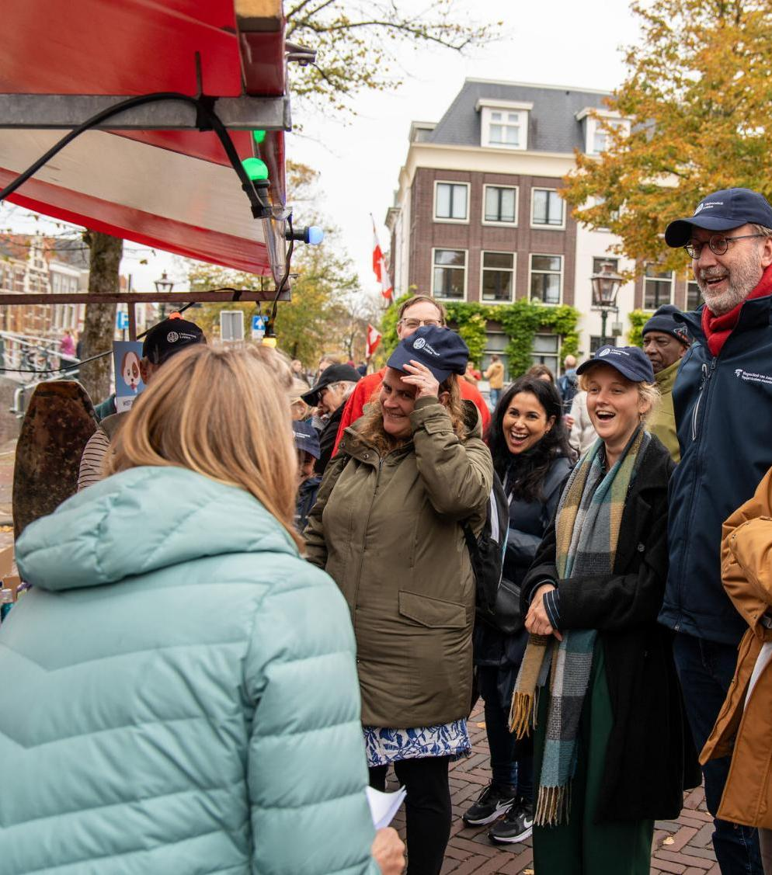
Innovatie en kennisdeling
Innovatie met lokale, regionale, landelijke en internationale partners (kennisinstellingen, overheden, bedrijven en organisaties)
Kennis draagt bij aan oplossing maatschappelijke problemen
Wetenschap zichtbaar maken aan breed publiek
Notes:
Voorbeelden van partners
LOKAAL
Leiden Bio Science Park
BioPartner Center Leiden
LeidenGlobal
Lorentz Center
Leiden Kennisstad
Leidse Instrumentmakers School
Hogeschool Leiden
MBO Rijnland
REGIONAAL
Leiden-Delft-Erasmus Universities
Samenwerking met Haagse instellingen
Key Region Leiden
Medical Delta
NATIONAAL
Universiteiten van Nederland
INTERNATIONAAL
League of European Research Universities
Una Europa
De Universiteit Leiden werkt lokaal, regionaal en internationaal met vele partners samen. Met het Leids Universitair Medisch Centrum – LUMC – werken we heel nauw samen aan onderzoek en onderwijs (via onze hoogleraren en de opleiding geneeskunde). We zijn een van de partners in Medical Delta, de Zuid-Hollandse samenwerkingsverband van kennisinstellingen, bedrijfsleven en overheid voor life sciences en medische technologie. Met LURIS werken universiteit en LUMC aan contacten tussen ondernemende academici en het bedrijfsleven. We ontwikkelen ons in twee steden samen met de twee gemeentes.
In Leiden werken in het LBSP onze onderzoekers met gespecialiseerde bedrijven aan bruikbare vindingen/producten in de life sciences.
In LDE, de alliantie met Erasmus Universiteit en TuDelft, werken we aan gezamenlijk onderzoek en onderwijs. We zijn met nog 23 Europese onderzoeksuniversiteiten lid van de LERU.
Met de Hogeschool der Kunsten in Den Haag (conservatorium, kunstacademie) bieden we gezamenlijke opleidingen aan en onderzoeksmogelijkheden. En zo zijn er nog veel meer voorbeelden van samenwerking. Zoals met het LUF, het fonds waaraan onze alumni geld schenken om ons te steunen.
ns onderzoek en onderwijs hebben impact, ze doen ertoe in onze maatschappij. Op velerlei vlakken: we brengen de wetenschappelijke kennis verder, we leveren jaarlijks hoogopleide jonge professionals af, en onze alumni zetten zich in voor de samenleving. We werken samen met het beroepsveld (veel hoogleraren zijn ook buiten de universiteit actief in hun vak), we doen opdrachten voor ministeries en maatschappelijke organisaties, werken samen met het bedrijfsleven, bijvoorbeeld op het Leiden Bio Science Park. Met laagdrempelige wetenschap bereiken we een breed publiek: op Lowlands, tijdens pop–upcolleges of science cafes in Den Haag, de Nacht van Ontdekkingen, 3 October University, de Wetenschapswarenmarkt op 3 oktober, Leidse Museumnacht en met populair wetenschappelijke boeken of optredens in de media.
Impact op zowel het academische als het beroepsveld, op de commerciële en de overheidssector. De kennis moet een breed publiek bereiken. Ook alumni zetten zich in voor de maatschappij en het onderwijs.
(https://www.universiteitleiden.nl/over-ons/impact)
https://www.universiteitleiden.nl/jaarverslag

Slide 11
Onderwijs in cijfers
33.500
studenten
10.000
afgestudeerden per jaar
51
bacheloropleidingen
83
masteropleidingen
22%
internationale studenten
100+
opleidingen voor professionals
Notes:
Cijfers afkomstig uit universitair jaarverslag 2025
Exact aantal studenten: 33.494

Slide 12
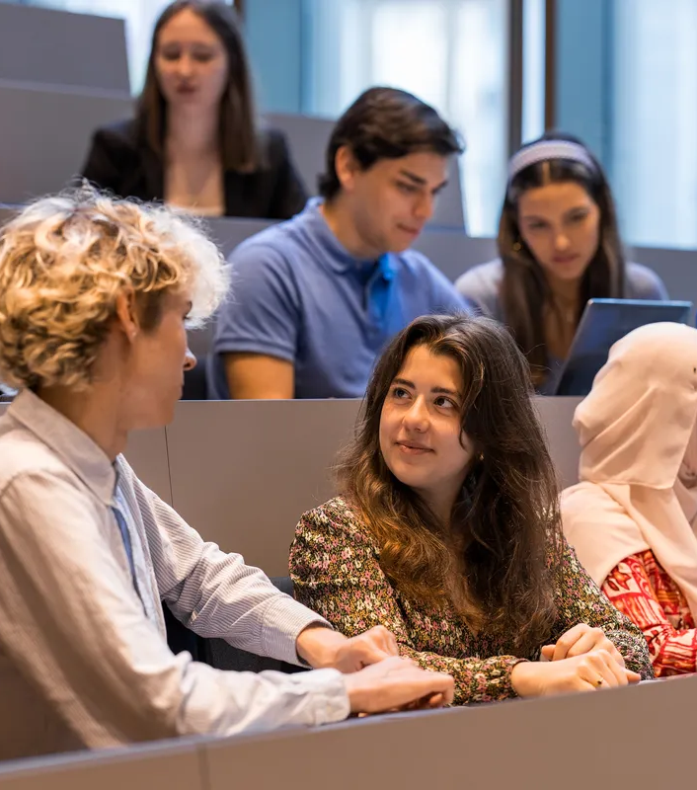
Waarom kiezen studenten voor ons?
Breed aanbod
Kleinschalig
Twee steden: Leiden en Den Haag
Internationaal
Onderwijs gebaseerd op onderzoek
Gezellige studentensteden
Goede reputatie
Notes:
Waarom kiezen studenten voor ons? We weten uit onderzoek dat deze aspecten onze Universiteit een aantrekkelijke keuze maakt. Jaarlijks bezoeken duizenden scholieren met hun ouders onze Open Dagen.
(https://www.universiteitleiden.nl/onderwijs/bachelors/voorlichtingsactiviteiten/open-dagen)
(https://www.universiteitleiden.nl/onderwijs/masters/voorlichtingsactiviteiten/masterdagen)

Slide 13
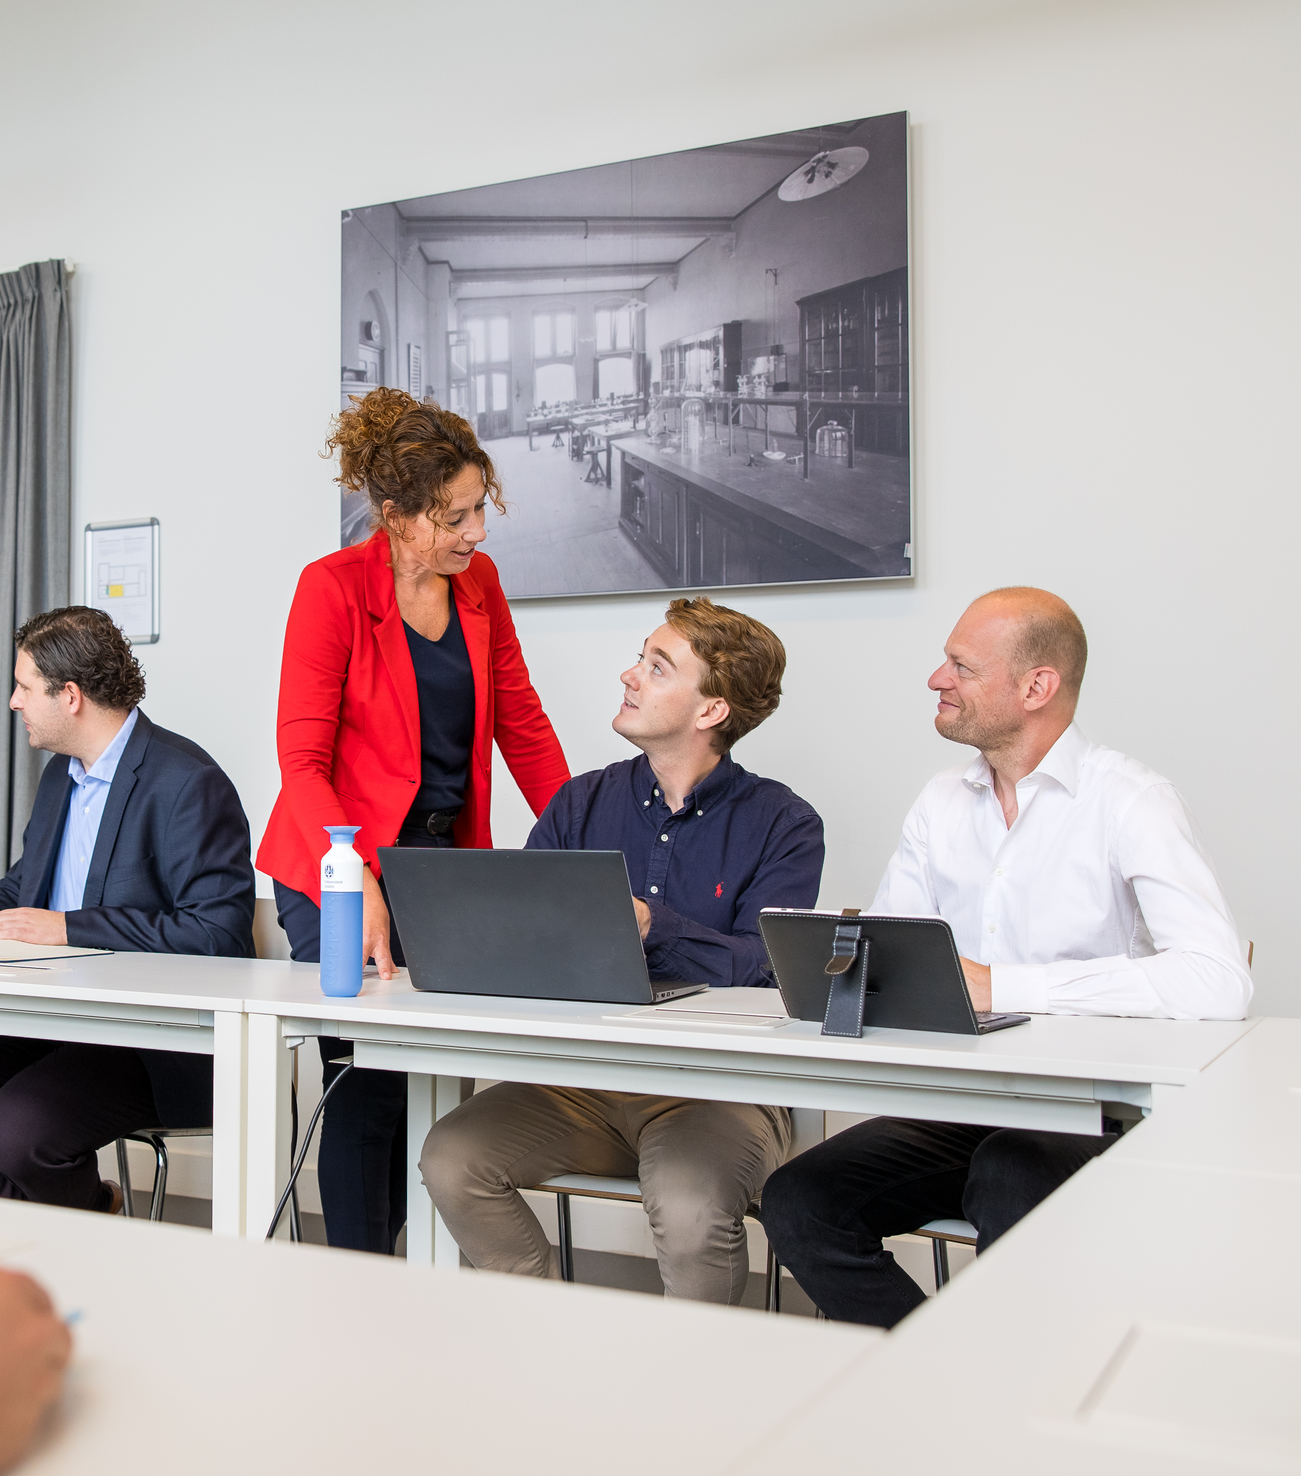
Een leven lang leren
Onderwijs voor professionals
Aanschuif- en à la carte onderwijs
Hoger Onderwijs voor Ouderen
Onderwijs voor vluchtelingen
Studie in het buitenland
Summer Schools
Notes:
Wilt u uit belangstelling een collegereeks volgen zonder verdere verplichtingen? Of u voor uw carrière verder scholen? Wilt u een avond naar een lezing luisteren, een paar maanden een cursus doen of een aantal jaren een deeltijdstudie gaan volgen? Bij de Universiteit Leiden kunt u op veel manieren 'Anders Studeren’.
https://www.universiteitleiden.nl/onderwijs/overig-onderwijs
https://www.universiteitleiden.nl/onderwijs/onderwijs-voor-professionals/

Slide 14

Internationale samenwerking
Focus op
Noordoost- en Zuidoost-Azië
Latijns-Amerika
Afrika
Europa
Samenwerkingsverbanden met
Academische partners
Niet-academische partners
Notes:
De Leidse universiteit heeft van oudsher vele contacten over de hele wereld, met een focus op Europa, Azië, Afrika en Latijns-Amerika
Een wereldwijd netwerk van meer dan 600 universiteiten en samenwerkingspartners stimuleert onze studenten om een deel van hun studie in het buitenland te doen.
Samenwerkingsverbanden met academische partners stimuleren onderzoekssamenwerking, studentenuitwisseling en talentontwikkeling
Niet-academische partners zijn o.a. ministeries en onderzoeksraden
Samenwerkingsverbanden:
League of European Research Universities
Una Europa
Het Europaeum
European University Association
Euroscholars
Coimbra Group
Erasmus Mundus
International Association of Universities
(https://www.universiteitleiden.nl/over-ons/samenwerking/samenwerkingsverbanden/internationaal)

Slide 15
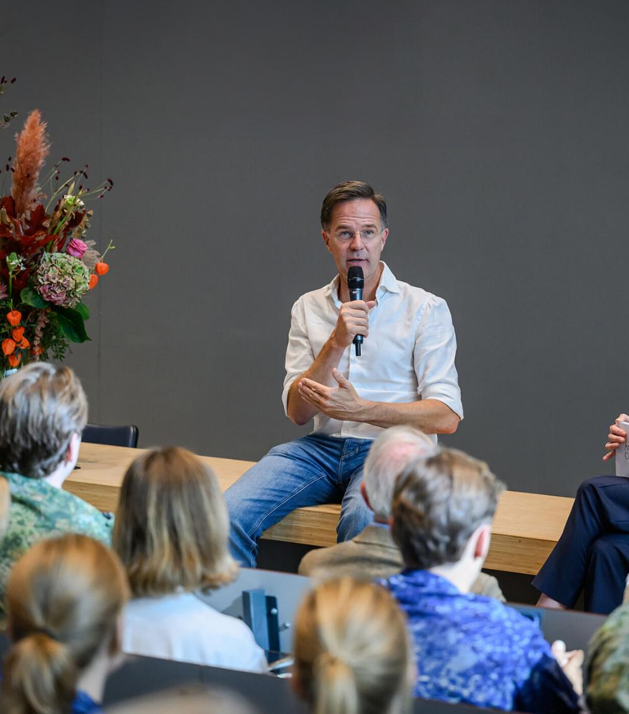
Onze alumni
Meer dan 155.000 in meer dan 150 landen
Bekende alumni
Rembrandt van Rijn
Koning Willem-Alexander
Prinses Beatrix
Mark Rutte
Eva Jinek
Notes:
Beroemde alumni: van Rembrandt die in 1620 zich inschreef – zijn inschrijfformulier is te vinden in onze UB, tot leden van het Koninklijk Huis en diverse (voormalige) ministers, staatssecretarissen en kamerleden. Bekende vrouwelijke alumni zijn onder meer presentatrice Eva Jinek en schrijfster Franca Treur.

Slide 16
universiteitleiden.nl

